Slide 1


MARktSTUDIE commercialisatie snoekbaars
Zeebrugge, 19/06/14

Slide 2
Vraagstelling / Scope
Welke mogelijkheden zijn er op gebied
van vermarkting voor snoekbaars uit een Vlaamse aquacultuur-productie?
BRONNEN
Data mining >> internet
Interviews met Handelaars
Analyse cijfers Visveilingen
Enquête restaurateurs
DEEL-ASPECTEN
Volume Inschatting markt snoekbaars
Logistieke flow & afzetmarkten
Prijsvorming groothandel
Aanbod consument

Slide 3
EU : op een totale productie van circa 7,000T, is 5% afkomstig van aquacultuur
Finland, Estland, Duitsland, Nederland en Polen zijn de grootste producenten van Snoekbaars in Aquacultuur in de EU
Hoewel productie in Aquacultuur toeneemt, stijgt de wilde vangst nog altijd sneller

Slide 4
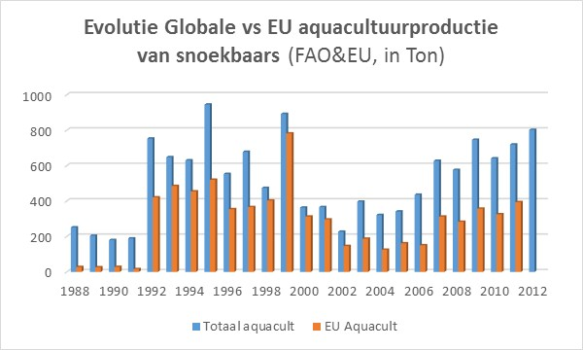
De grootste producerende landen* oogsten circa 100T snoekbaars per jaar
< 1000 T
+/- 400T
*In 2009 : Denemarken, Tunesië, Oekraïne

Slide 5
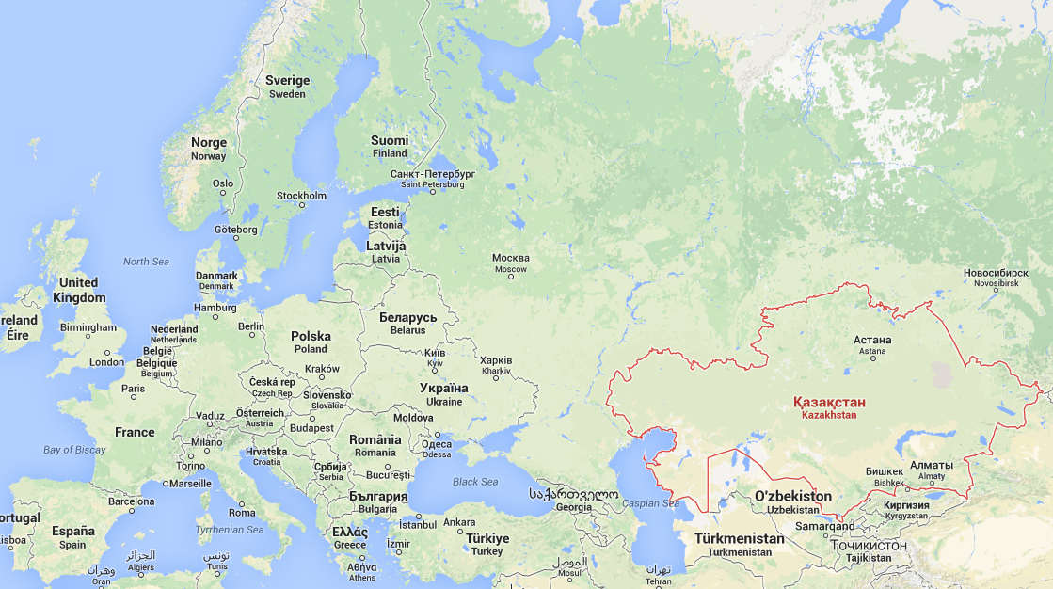
Snoekbaars : logistieke flow & afzetmarkten
15,000 Ton* life catch
Russische Federatie
URK
Duitsland, Frankrijk & Zwitserland zijn de grootste markten voor Snoekbaars
Importeurs beweren dat de volumes onder druk staan <> niet zo volgens de toeleveranciers

Slide 6
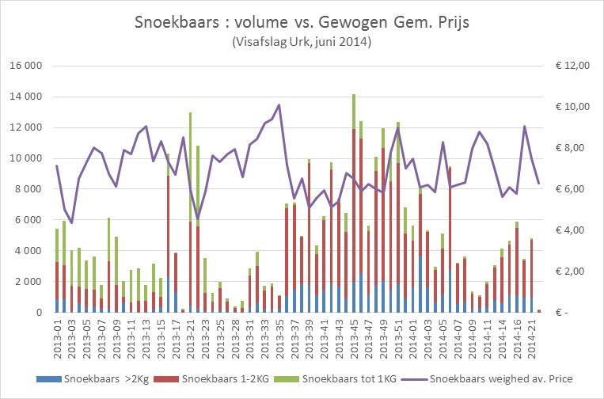
Prijsvorming : belangrijke rol voor de Visafslag Urk

Slide 7
Analyse gegevens Visafslag Urk
Absolute aanvoer sterk stijgend op de markt van Urk
Het aandeel van de grote, dure, vissen neemt af
Gemiddelde prijs daalt ➔ rendabel voor aquacultuur?

Slide 8
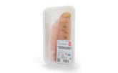
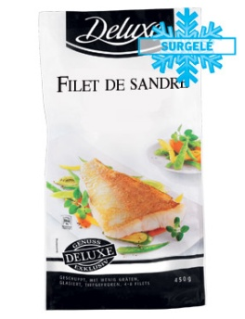
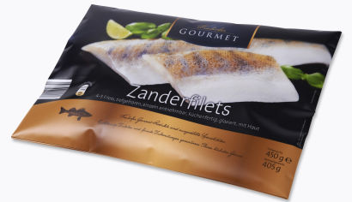
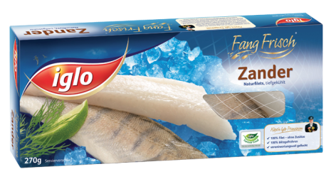
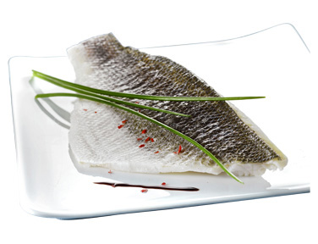
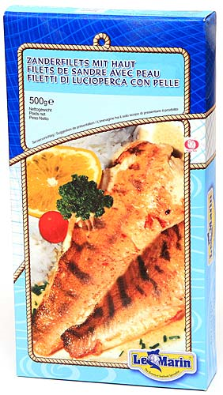
Aanbod voor de consument in de Supermarkt
België -- 29,95€/Kg
Duitsland -- 11,1€/KG tot 19,90€/KG
Frankrijk -- 13,30€/Kg tot 47,78€/KG
Zwitserland -- 14,68€ / KG
UK -- 17,50€/KG tot 38,89€/KG
Oostenrijk -- 19,98€/KG tot 33,30€/KG
Polen -- 18,90€/KG tot 25,34€/KG
➔ Filets, in relatief kleine porties
➔ skin on / off
➔ overgrote meerderheid = DIEPVRIES
Lage yield rate bij het fileren + hoge bruto-marge verwachtingen van de retail = grondstofprijs circa 6€

Slide 9
Aanbod voor de consument
op restaurant (enquête 100 betere restaurants, België)
Enkele resultaten..
Snoekbaars staat momenteel op de kaart in 7% van de restaurants
  Na er door de enquête aan herinnerd te zijn, beweert 50% interesse te hebben in snoekbaars
Restaurants opteren bijna exclusief voor verse snoekbaars (96%), aangeleverd als volledige vis (62%).
Bijna 30% van de restaurants zijn tegen aquacultuur (nooit gebruiken), en circa 15% stelt zich vragen over de kwaliteit van deze producten.
De origine “made in Belgium” biedt weinig meerwaarde :
  Slechts 28% zou snoekbaars uit aquacultuur overwegen, omdat hij uit België komt
De restaurants verkiezen om snoekbaars in te kopen via hun vaste visleverancier (70%)
  Indien er een prijsverschil zou zijn, zou 14% overwegen aan te kopen direct bij een aquacultuurproducent.

Slide 10
Conclusies
Ondanks grote aanvoer van wilde snoekbaars, blijft dit
een VRAAG-markt (EU)
Prijsontwikkeling op LT kan gunstig zijn
  ➔ onzekere volume-ontwikkeling in wild catch
Aquacultuur staat voor een aantal zware uitdagingen :
  Kostprijs : produceren voor < 6€/KG
  Imago (Marketing)
    Vooroordelen bij professionelen
    “Belgische” aquacultuur tov de consument
  Productmix :
    Consument wil grote filets (vis 1 à 2 KG)
    Assortiment moet aan de vraag van de verschillende marktsegmenten kunnen voldoen
    Focus vers / diepvries
    Toegevoegde waarde creatie?

Slide 11
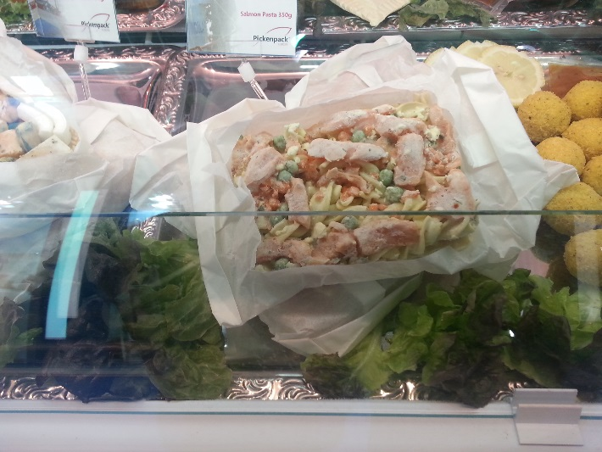
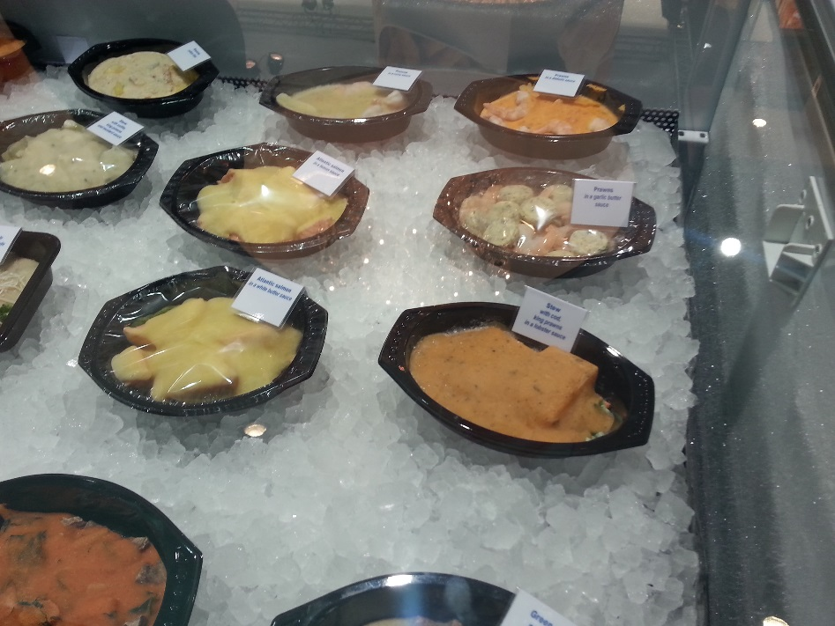
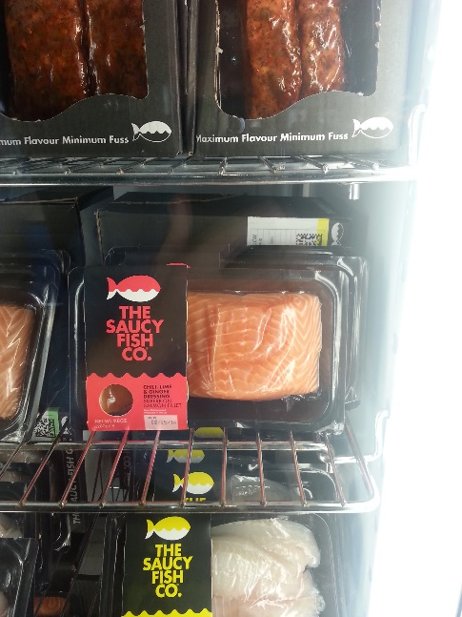
Toegevoegde waarde creatie…

Slide 12
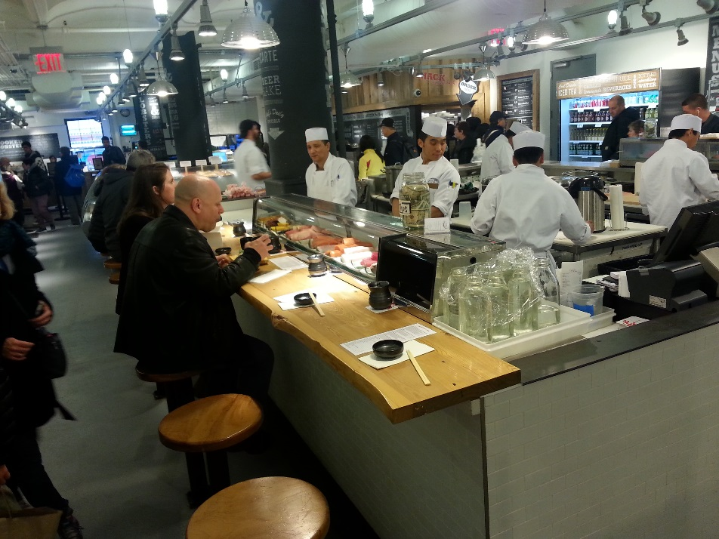
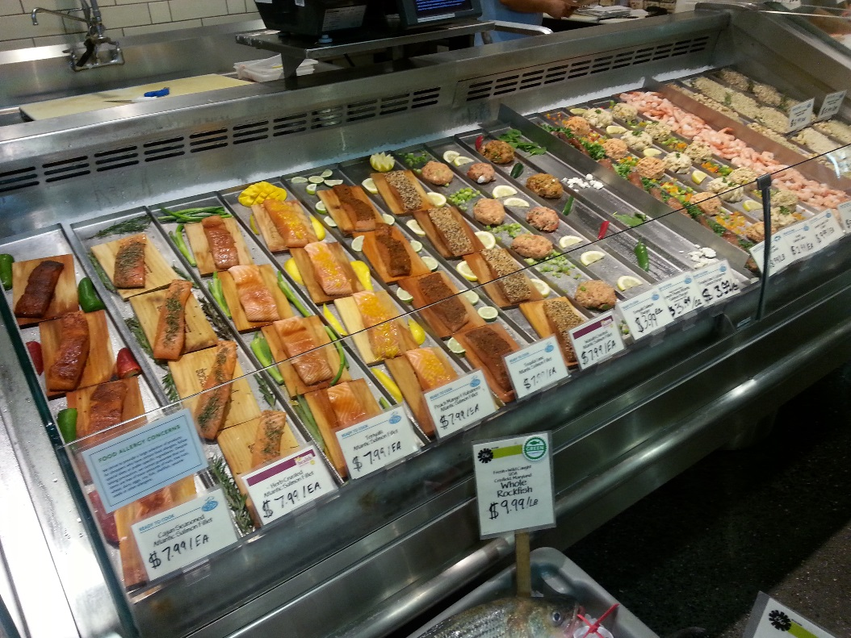
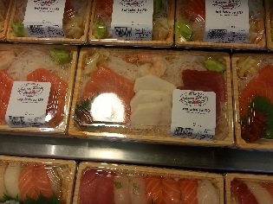
Toegevoegde waarde creatie…

Slide 13
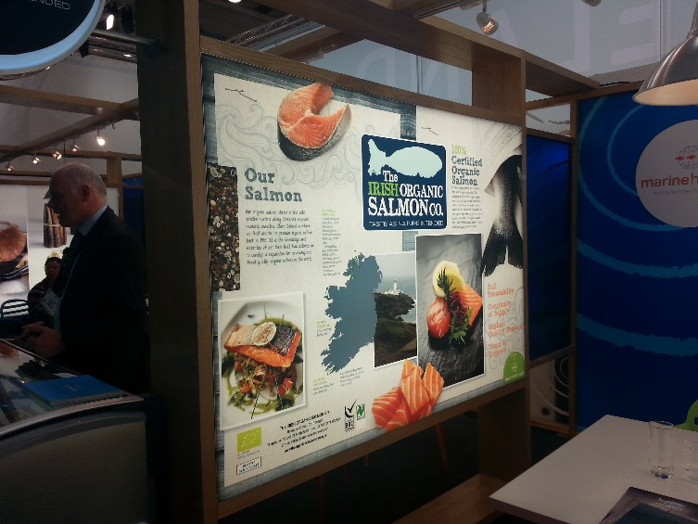
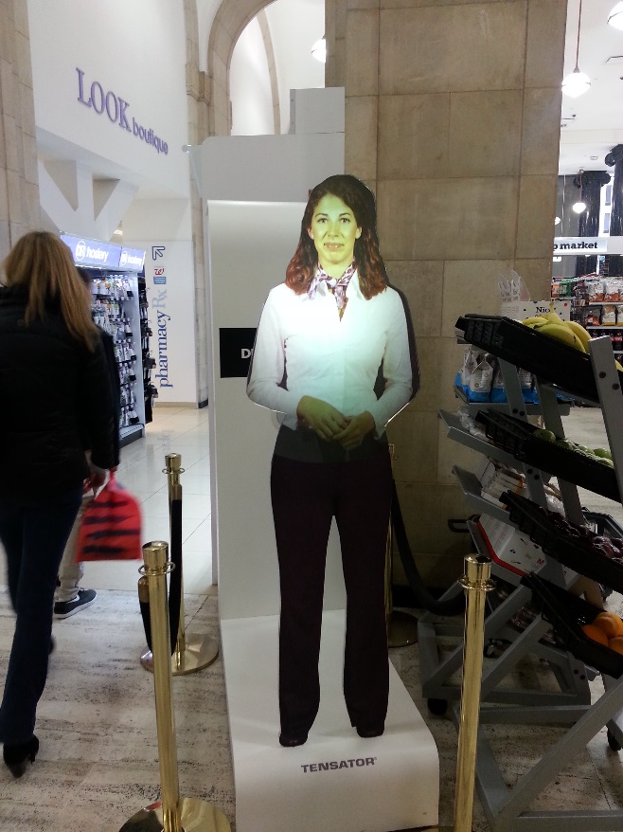
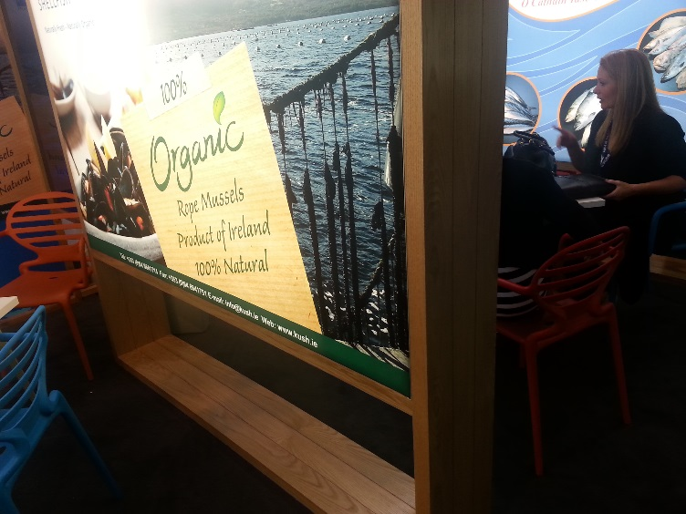
Toegevoegde waarde creatie…

